Slide 1
시스템 개발/수정 요청서 양식 기능 정의서
작성자
고두현
소속
SGH. 정보시스템실. 정보개발팀
작성일
21.07.13

Slide 2
문서 업데이트 이력
날짜 | 업데이트 내용 | 업데이트 페이지 | 변경자
21.07.13 | 초안작성 | 전체 | 고두현

Slide 3
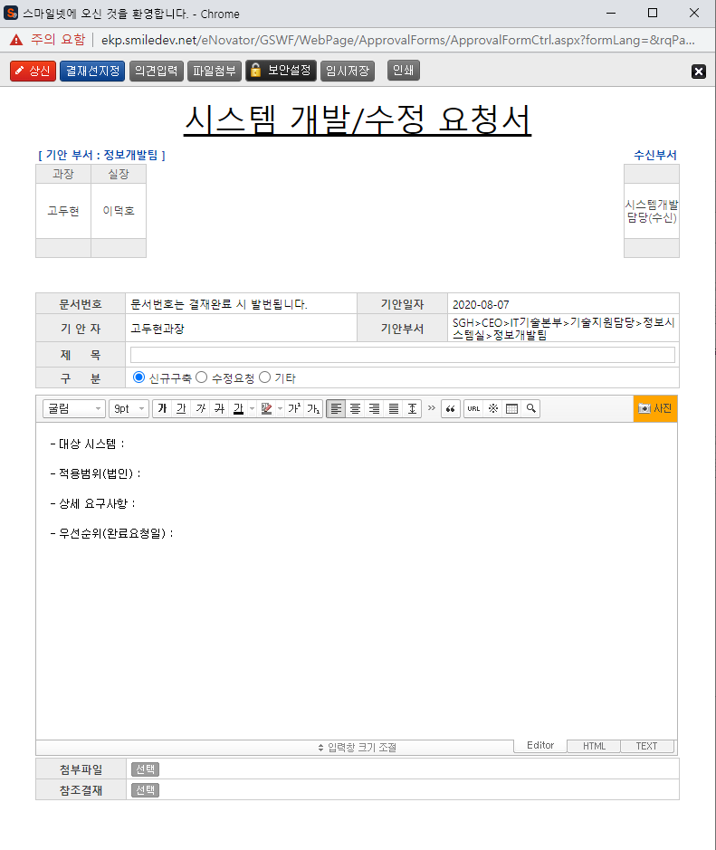
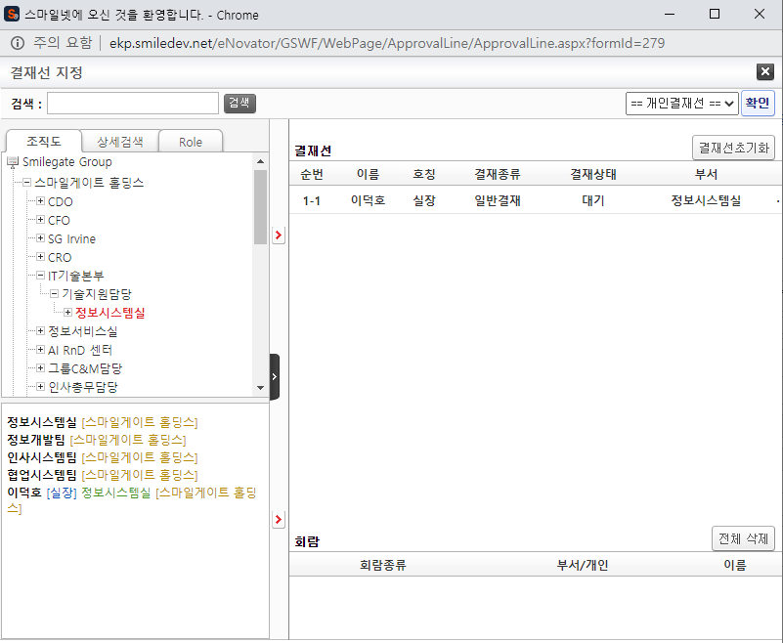
시스템 개발/수정 요청서 – 전자결재 양식
7
Description
6
7
8
9
10
11
12
1. 전자결재 기본 정보
- 제목 및 상신 기본 정보 입력 영역
2. 시스템 개발/수정 요청 정보
- 시스템 개발/수정 요청 정보 입력 영역
3. 첨부파일 및 참조결재 선택
- 첨부 파일 및 참조결재 정보 입력 영역
4. 기안 결재자
- 기안자 결재 프로세스 정보를 확인 가능한 영역
5. 수신 결재자
- 수신자 결재 프로세스 정보를 확인 가능한 영역, 수신자가 없을 시 기안 결재자 영역
6. 상신 버튼
- 결재 상신
: DraftAction_OnClick
-> draft
-> InsertApprovalDocExtendField
-> DraftTempDocDelete
7. 결재선지정 버튼
- 결재선 지정 관련 팝업 호출
: TotalApprovalLineMgr
8. 의견입력 버튼
- 의견 입력 창 노출
: DraftComment_OnClick
9. 파일첨부 버튼
- 첨부 파일 영역 노출
: FileAttach_OnClick
10. 보안설정 버튼
- 문서 보안 설정, 보안 된 문서는 지정된 회람자만 확인 가능
: SetSecurity_OnClick
11. 임시저장 버튼
- 임시저장
: TempSave_OnClick
12. 인쇄 버튼
- 화면 인쇄
: printNow
13. 참조결재 선택 버튼
- 참조 결재 팝업 창 호출
: _FORM_fnSelectDocLink
4
5
1
2
3
9
13

Slide 4
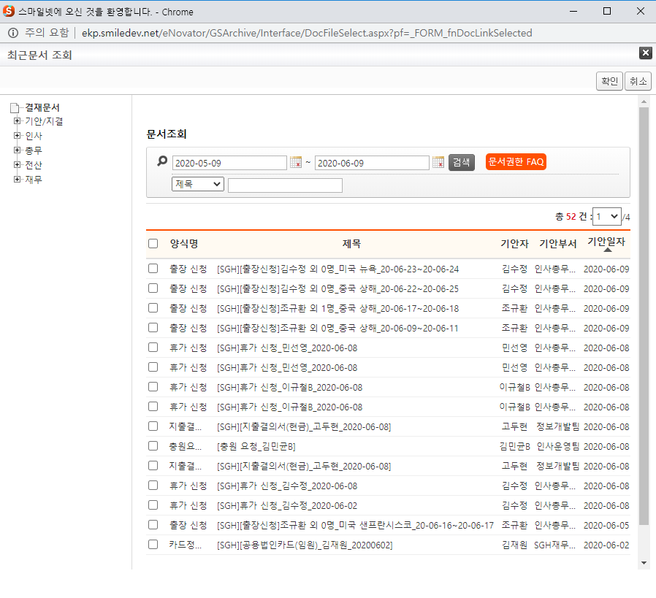
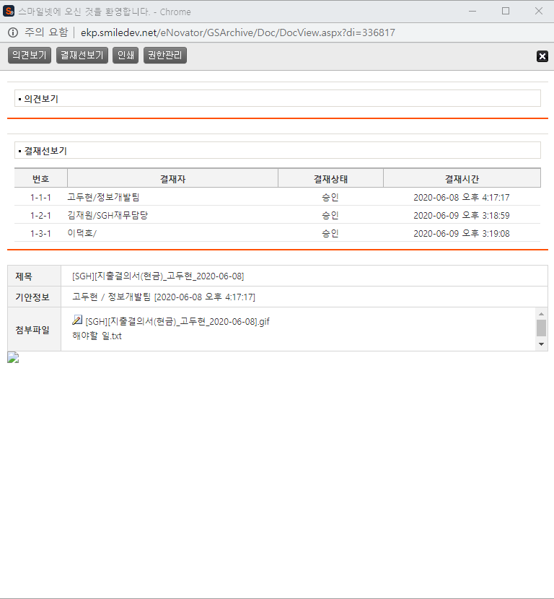
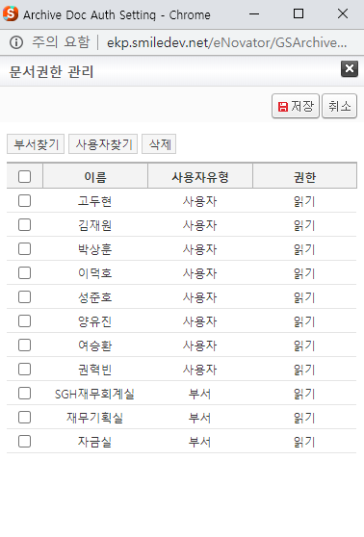
시스템 개발/수정 요청서 – 참조 결재 팝업
6
Description
4
5
8
9
10
11
1. 결재 문서 트리
- 결재 타입 트리.
: _fn_BindingFolderTree
2. 문서 조회
- 조건에 따라 결재 문서 검색
: fnSearchDocList
3. 문서 목록
- 검색 된 결재 문서 로드
: getDocList
4. 확인 버튼
- 선택 된 결재 문서를 부모 창의 전자결재양식 참조결재 부분에 적용
: fnSelDocFile
5. 취소 버튼
- 팝업 닫기
: fnCancelDocFile
6. 문서 선택
- 선택 된 양식 상세 페이지 팝업 호출
: fnOpenDoc
7. 결재 문서 상세 정보
: GetDocInfo
8. 의견보기 토글 버튼
- 의견 입력 영역 노출
: fnViewComment
9. 결재선보기 토글 버튼
- 결재선 영역 노
: fnViewLine
10. 인쇄 버튼
: fnPrintContent
11. 권한관리
- 선택 된 문서의 권한 관리 팝업 호출
: fnAuthMgr
12. 부서찾기 버튼
: fnAuthAdd
13. 사용자찾기 버튼
: fnAuthAdd
14. 삭제 버튼
: fnAuthDel
15. 저장 버튼
- 현재 지정 된 정보로 권한 정보 저장
: fnSave
1
8
2
9
3
7
6
11
15
12
13
14

